Slide 1
ПОРТФОЛИО В НАЧАЛЬНОЙ ШКОЛЕ по новым стандартам
Выступление на районном МО учителей начальных классов
ТАРАРЫКОВА Т.В.
25 МАРТА 2014Г

Slide 2
«Всегда есть много причин ничего не изменять.
Но одна причина для изменений есть всегда – желание жить лучше».
А.В.Иванов

Slide 3

«КАК Я УЧУ?»
«ЧТО Я УЧУ?»
«ЗАЧЕМ Я УЧУ?»

Slide 4

Пособие для учителей
общеобразовательных
учреждений
Под редакцией А.В.Иванова
2 издание
Москва
«Просвещение» – 2012

Slide 5




Брошюры-организаторы – ЭТО СИСТЕМАТИЧЕСКАЯ ДЕЯТЕЛЬНОСТЬ С ПОРТФОЛИО.

Slide 6
Рекомендации:
1. Начинать с простого и понятного.
2. Работа с брошюрой – повод помнить о портфолио, обсуждать, интересоваться своим портфолио и портфолио друзей, использовать портфолио для улучшения своей работы.
3. Простые правила:
- учитель ПОМОГАЕТ создавать портфолио;
- родители ПОМОГАЮТ детям, но не делают за них портфолио;
- семья несет ответственность за наполнение портфолио;
- письменное разрешение на фото, видео- и аудиозапись их детей;
4. Цели работы по формированию портфолио:
- добиться прогресса ребенка в самооценки;
- поддержать склонность ребенка к систематической работе и самоконтролю;
- контролировать динамику наполнения портфолио;
- развивать у ребенка способность создавать тексты самоанализа;
- научить ребенка навыкам планирования и т.д.

Slide 7
Основное назначение брошюр- помочь организовать работу учащихся, их родителей и учителей с портфолио таким образом, чтобы:
В портфолио накапливалась систематизированная информация о том, какого уровня достиг ребенок в изучении основных учебных предметов, какова его социальная активность, особенности личностного развития;
Портфолио содержал необходимую информацию для выбора индивидуальных методик обучения и постановки новых учебных целей;
Портфолио содержал разнообразные свидетельства достижения учащимся предметных, метапредметных и личностных результатов, оценка, которых была бы возможна по указанным ФГОС критериям;
Портфолио мог быть использован при проведении независимой внешней оценки для аттестации учителя.

Slide 8
Что означает термин «портфолио»?
Фр. – «собрание листов»;
Ит. – «портфель, папка с документами»;
Анг.- «портфель для документов»;
15-16 в.в – Зап.Европа – архитекторы, позднее
художники;
20в. – фотографы и фотомодели, резюме работника
при приеме на работу;
1983-1985 г.г. – в системе образования в США, затем
в школах Европы, Канады, Японии, а сначала
21 в. – в России – «портфель достижений»

Slide 9
Для чего нужно портфолио?
Портфолио – система, объединяющая возможности
итоговой оценки и формирующего оценивания
(предметом оценивания является не только предметные достижения, но личностные и метапредметные достижения обучающегося).
Портфолио
сборник материалов новая система обратной связи
(учёба, творчество, спорт) (динамика достижений,
эффективность методик)
процесс и мероприятия
(сбор материалов и
формирование сборника)

Slide 10
Роль портфолио в системе оценки результатов.
В качестве предмета итоговой оценки выделяют две составляющие:
РЕЗУЛЬТАТЫ
промежуточной аттестации итоговой работы
( динамика и продвижение в (лучшие работы и достижения за
достижении планируемых результатов весь курс в области как предметных,
в виде предметных или так и метапредметных результатов)
метапредметных знаний)
Взаимосвязь позиций: учебные цели – содержание учебных результатов – критерии оценки своей деятельности – процедура оценивания – обсуждение результатов оценивания- это система формирующего оценивания.
Духовно-нравственное развитие и воспитание, формирование УУД.
Комплексный подход к оценке результатов, позволяющий вести оценку предметных, метапредметных и личностных результатов.
Осуществлять оценку динамики учебных достижений.

Slide 11
Виды портфолио.
Портфолио работ - собрание формальных и творческих работ, выполненных в ходе учебных занятий, факультативов: проекты, свидетельства о достижении в спорте и творчестве.
По русскому языку, литературе и иностранному – диктанты , сочинения и изложения, «Дневники читателя», иллюстрированные авторские работы и.т.д.
По математике – мат. диктанты, сообщения на математические темы, записи решения познавательных и практических задач и т.д.
По окружающему миру – дневники наблюдений, мини-исследования, проекты, интервью, творческие работы и т.д.
Предметы эстетического цикла – иллюстрации к муз. произведениям, продукты собственного творчества, высказывания-описания и т.д.
По технологии – фото- и видеоизображения продуктов исполнительской деятельности, продукты собственного творчества и т.д.
По физкультуре – дневники наблюдений и самоконтроля, самостоятельно составленные расписания, комплексы физических упражнений ит.д.

Slide 12
Виды портфолио.
2. Портфолио документов –собрание официальных документов, подтверждающие образовательные достижения: грамоты, дипломы, сертификаты, благодарности, свидетельства, удостоверения.
Результаты участия в олимпиадах, конкурсах, смотрах, выставках, концертах, спортивных мероприятий, специализированных конкурсах и т.д.
Основное требование – возможность соотнести уровень достижений с планируемыми результатами .

Slide 13
Виды портфолио.
3. Портфолио отзывов - систематизированные материалы наблюдений за процессом овладения предметными знаниями и навыками, УУД, метапредметными навыками, различные формы анализа (и рефлексии) в своей деятельности и результатов.
Тексты заключений, рецензий, отзывов, резюме, эссе, рекомендательных писем .
Главное - такой портфолио должен демонстрировать отношение обучающегося к различным видам деятельности.

Slide 14
Виды портфолио.
4. Электронный портфолио - самый простой и доступный для обучающегося способом сбора достижений, а заодно продемонстрировать владение ИКТ – технологиями.
Может создаваться на:
флэш-карте или перезаписываемом диске, где хранятся копии отсканированных материалов на бумажных носителях, дополненные цифровыми фото-, видео- и аудиоматериалы, оригинальными работами, созданными в цифровом формате.

Slide 15
Портфолио и качество образовательного процесса.
Качество управления образовательным процессом, образовательной средой, содержанием образования, методов робучения;
Качество организации образования и используемых для этого ресурсов;
Качество целеполагания образовательной деятельности;
Качество жизни учащихся в школе;
Качество социального и культурного взаимодействия обучающихся.
хороший образовательный результат.

Slide 16
Портфолио и профессиональный рост учителя.
Возможность наблюдать и сопоставлять результативность для использования разных методик;
Оценивать результативность методик;
Обсуждение и консультации коллег и внешних экспертов в использовании и выбора методик в будущем;
Насколько я удовлетворен своей работой и достижениями обучающихся?
Насколько обучающиеся успешны в освоении основной образовательной программы?
Насколько и каким образом включены родители в освоение ребенком образовательной программы?
Какие используемые мной методики помогают успешному освоению детьми образовательной программы?
Какие виды и направления учебной и внеучебной деятельности детей можно считать осознанными, инициативными и самостоятельными?
Как процедуры оценивания помогают улучшению результатов учебной деятельности?
Соответствует ли система отношений в классе и стиль общения успешности освоения программы?

Slide 17
Портфолио и формирование самооценки учащегося.
Методы организации самостоятельной оценочной и рефлексивной деятельности обучающегося:
рост внутренней мотивации к достижению хороших образовательных результатов;
повышение осознанности обучающимися собственных учебных и внеучебных действий;
формирование способности самостоятельно планировать свои действия на основе самоанализа.
С помощью портфеля достижений удобно организовать рефлексию детей относительно развития их общего уровня социальной самостоятельности.
Для этого нужно предложить детям такие виды деятельности и достижения, которые демонстрируют:
Персональную инициативу и независимость;
Способность без внешней помощи делать важные выборы;
Реализовывать поступки и решения, отражающие степень осознанности за итоги своей деятельности;
Убежденность в правоте и моральной справедливости своих поступков.

Slide 18
Портфолио и формирование самооценки учащегося.
Для соответствия портфолио требованиям ФГОС необходимо:
1. Разрабатывать, обсуждать с учащимися, их родителями и использовать наглядные и понятные критерии прогресса в самооценке, самоанализе, самоконтроле и самостоятельности;
2. Определять и организовывать обсуждение с учащимися, их родителями тех результатов, которые будут демонстрировать достижение необходимого уровня самооценки, самоанализа и самостоятельности.
3. Создавать условия для составления обучающимся собственного плана деятельности.
4. Формировать и поддерживать понимание важности и ценности достижения конкретных результатов в сфере самоконтроля, самоанализа и самооценки.

Slide 19
Портфолио и формирование самооценки учащегося.
В этом помогут брошюры-организаторы, которые позволяют направить деятельность детей в таких направлениях, как:
Целеполагание и построение учебных планов в перспективе;
Планирование и организация учебной и внеучебной деятельности;
Определение способов самоконтроля;
Направление усилий на достижение поставленной цели;
Создание письменных и устных описаний своей деятельности;
Проявление инициативы в учебной и внеучебной деятельности;
Умение работать по намеченному плану;
Жизненное и личностное самоопределение;
Действия нравственно-эстетического оценивания;
Ориентация в социальных ролях и межличностных ориентациях;
Актуальность и практическая значимость своей деятельности;
Формулировка учебных и жизненных вопросов;
Интерес к чужому мнению и высказывание своего;
Планирование общих способов работы;
Возможность различных путей достижения цели;
Поиск и определение проблем своей деятельности;
Объяснение содержания и смыслов совершаемых действий, планирования.

Slide 20
Портфолио в системе обратной связи семьи и школы
Использование портфолио обеспечивает родителям и школе возможность получения достаточной и наглядной информации для оценки результативности и эффективности образовательного процесса.
Хороший портфель достижений позволяет родителям ответить на следующие вопросы:
-Каких основных результатов достиг ребенок?
-Какими способами достигаются требования стандарта?
-Как формируется культура самостоятельной деятельности ребенка?
-Насколько успешно формируются поведенческие модели, основанные на сложившейся системе ценностей? и т.д.
Портфолио вносит в систему обратной связи принцип открытости, делает общение семьи и школы предельно конструктивным. Полезная обратная связь всегда должна быть ориентирована на помощь:
семье, в решении педагогических или иных проблем обучающегося;
учителю в подборе более подходящих методов, стратегий работы в конкретной ситуации;
школе для существенного улучшения какого-то процесса, связанного с выполнением школой своих обязательств.

Slide 21

Простые правила работы с портфолио.
Не нужно назначать специальные встречи с родителями для обсуждения основных моментов работы с портфолио (15-20 минут на родительских собраниях);
Используйте наглядные средства, представляющиие детям и родителям основные этапы и принципы работы с портфолио (стенды, листовки , электронные сообщения и пр.);
Не переоценивайте роль и возможности родителей, терпеливо разъясняйте им необходимость и пользу работы с портфолио;
Прорабатывайте план работы с каждой брошюрой-организатором на весь год сразу, в конце года можете корректировать и дополнять.

Slide 22
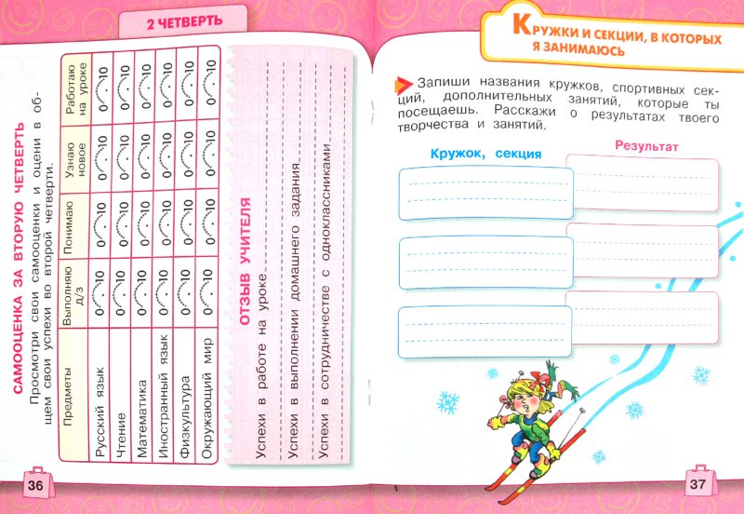

Slide 23
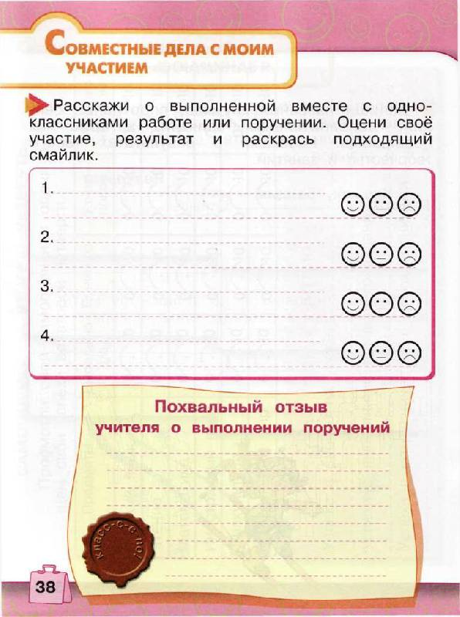

Slide 24
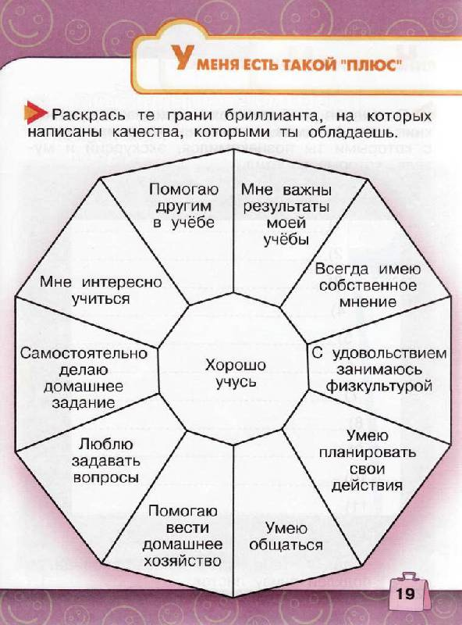

Slide 25
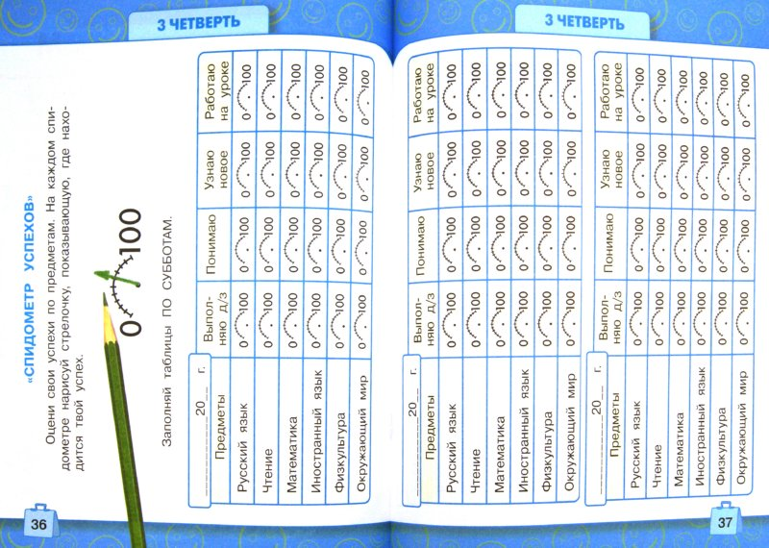

Slide 26
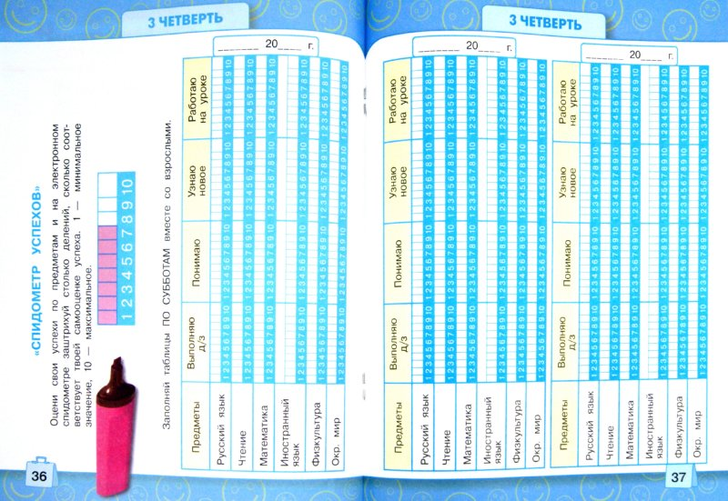

Slide 27
